Slide 1



CHÀO MỪNG QUÝ THẦY CÔ
VỀ DỰ GIỜ THĂM LỚP
Môn Toán lớp 3
BÀI 15: LUYỆN TẬP

Slide 2

KHỞI ĐỘNG

Slide 3

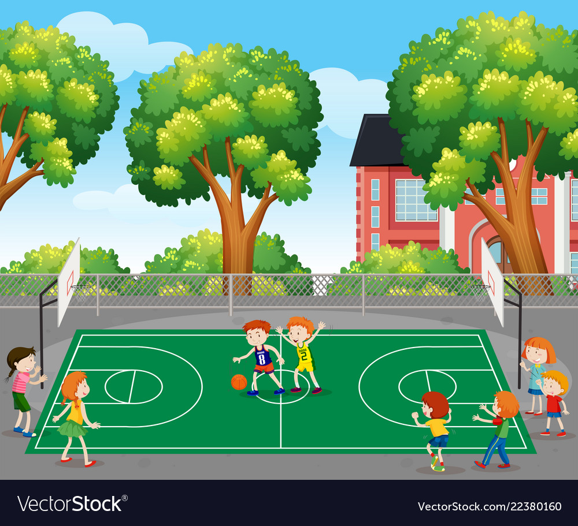

NÉM BÓNG RỔ

Slide 4




8 x 6 =
next
40
56
48
54
Notes:
Bấm vào quả bóng

Slide 5
63 : 7 = ?
next
8
7
6
9

Slide 6
24 : 3 = ?
next
8
7
9
10

Slide 7


Slide 8
LUYỆN TẬP

Slide 9
Yêu cầu cần đạt:
1. Tính nhẩm được phép nhân , phép chia đã học
2. Giải được bài toán thực tế liên quan đến phép chia.
3.Nhận biết được mối quan hệ giữa phép nhân và phép chia, tính chất giao hoán của phép nhân.
4. Nhận biết được của một hình, xác định
được , của một nhóm đồ vật.
1
5
1
6
1
9

Slide 10
1
Tính nhẩm
6 x 4
4 x 6
24 : 6
24 : 4
= 24
8 x 5
5 x 8
40 : 8
40 : 5
= 40
7 x 8
8 x 7
56 : 7
56 : 8
= 56
= 24
= 40
= 56
= 4
= 5
= 8
= 6
= 8
= 7

Slide 11
2
Mẹ của Mai mua về 45 bông hoa. Mẹ bảo Mai mang hoa cắm hết vào các lọ, mỗi lọ có 9 bông. Hỏi Mai cắm được bao nhiêu lọ hoa như thế?
Bài giải
Mai cắm được số lọ hoa là:
45 : 9 = 5 ( lọ )
Đáp số: 5 lọ hoa

Slide 12
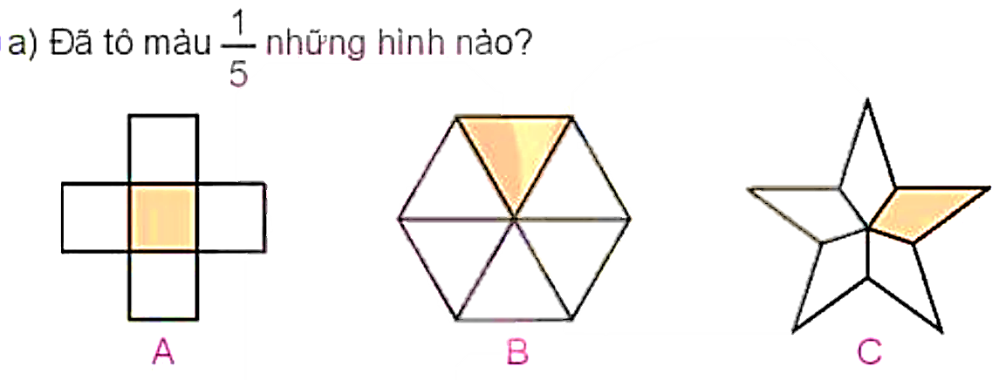
3

Slide 13
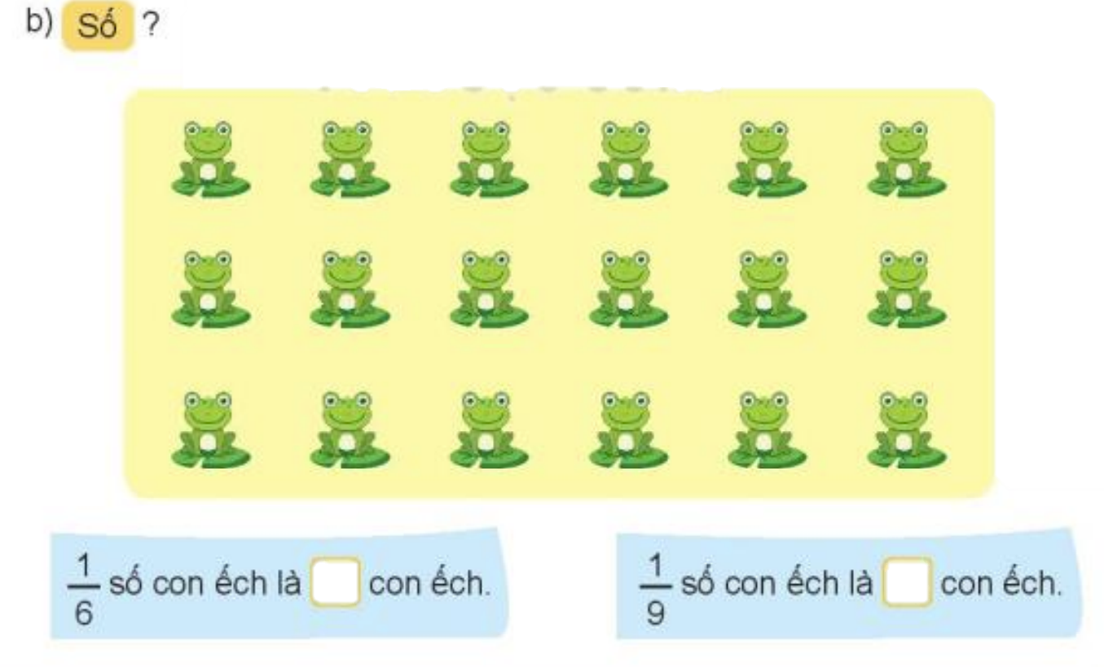
3
3
2

Slide 14


Slide 15














Tạm biệt
và
Hẹn gặp lại

